Slide 1

農作業安 全研修資料モデル
トラクター編
令和４年度 農作業安全総合対策推進事業
一般社団法人 日本農業機械化協会
本資料は上記農林水産省補助事業により作成したもので、どなたでもご自由にそのまま、または改造してお使いいただけます。基本的には農業者を対象に研修を実施する際の資料を想定して取りまとめました。
なお、PowerPointのノート機能を用いて解説等が記載してあります。
※有償での配布や有償講座へのご使用はお控え下さい。
Notes:
スライドの解説等：太字で表示
読み上げる想定の文章：細字で表示
※ ただしあくまで参考としての記述であり、これをそのまま読み上げるのではなく、自らの表現でお話し下さい。
本スライドは表紙を除き２０枚で、研修に用いると３０分程度と目されます。
１５分程度（１２枚）の研修を行うときにどれをピックアップするかの目安を、【１５】で、ご参考までに標記しました。

Slide 2
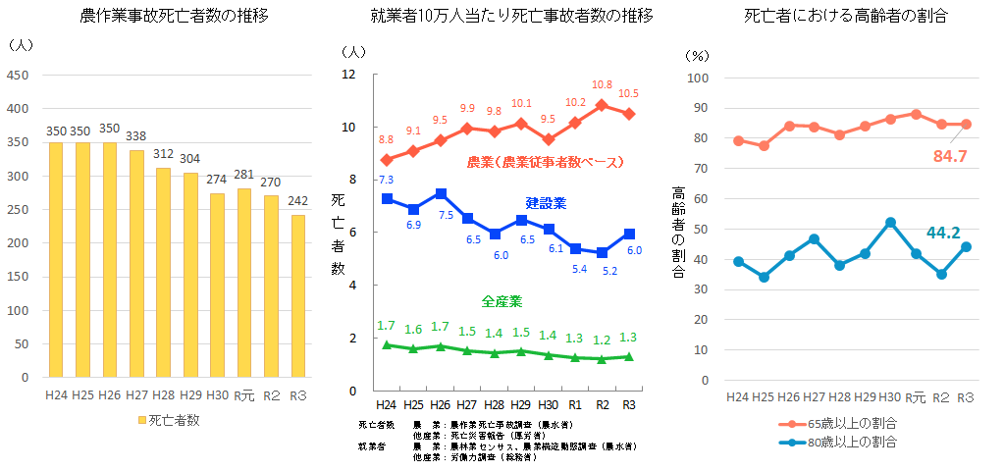
農作業事故は、あなたの身近に迫っている！
Notes:
農水省事故調査データ(1)
【農作業事故死亡者数の推移】
350人程度で推移してきた死亡者数が近年減少しており、一見、好ましい傾向のように見えるが、
【就業者10万人当たり死亡事故者数の推移】
死亡者数が減っているのは農業者の数が減っているからといえ、単位人口あたり死亡率は全産業中トップクラス。約15年前には建設業の方が高かったが、現在では農業が約2倍。全産業平均と比べると10倍にも達している。
【死亡者における高齢者の割合】
農業全体が高齢化しているが、事故死亡者はそれ以上に高齢化しており、80歳以上が4～5割を占めている。難しいことではあるが、特に高齢者対策を進める必要。
【１５】

Slide 3
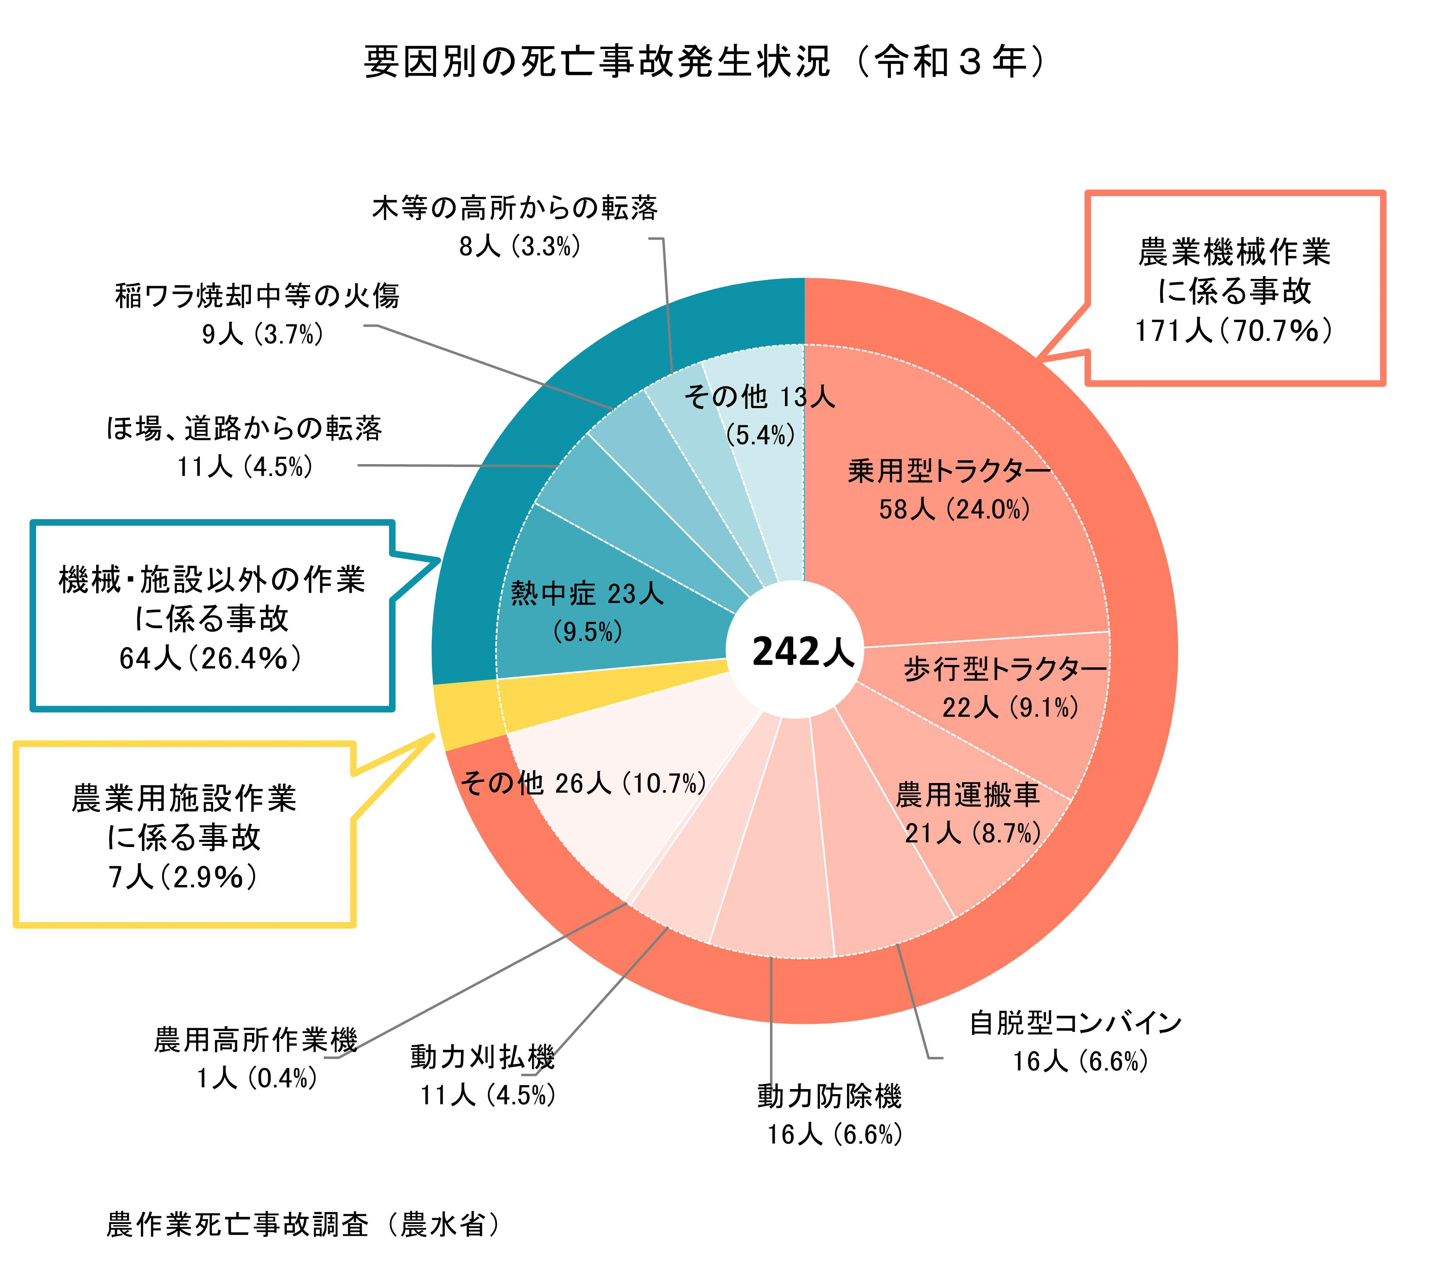
死亡事故でいちばん多いのが、トラクター
○ 乗用型トラクターの転落・転倒で多くの方が亡くなっています。
乗用型トラクターの転落・転倒が最大の要因
Notes:
農水省事故調査データ(2)
死亡事故の約3／4が農業機械によるもの。機種別では農業型トラクターがいちばん多く、次いで歩行型トラクター、農用運搬車。その他の機種も含め「転落・転倒」による投げ出され・下敷きなどが多い（後のスライドで事故事例を用いて説明）。
機械以外の事故も1／4ぐらいあり、熱中症と転落が多い。
なお、これまで長年、乗用型トラクターが全体の30％程度を占めていたのが、この令和3年データでは 24％と減少した。これがたまたまのことであるのか、傾向として続くのかは今後見きわめる必要。
【１５】

Slide 4
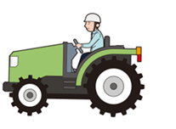

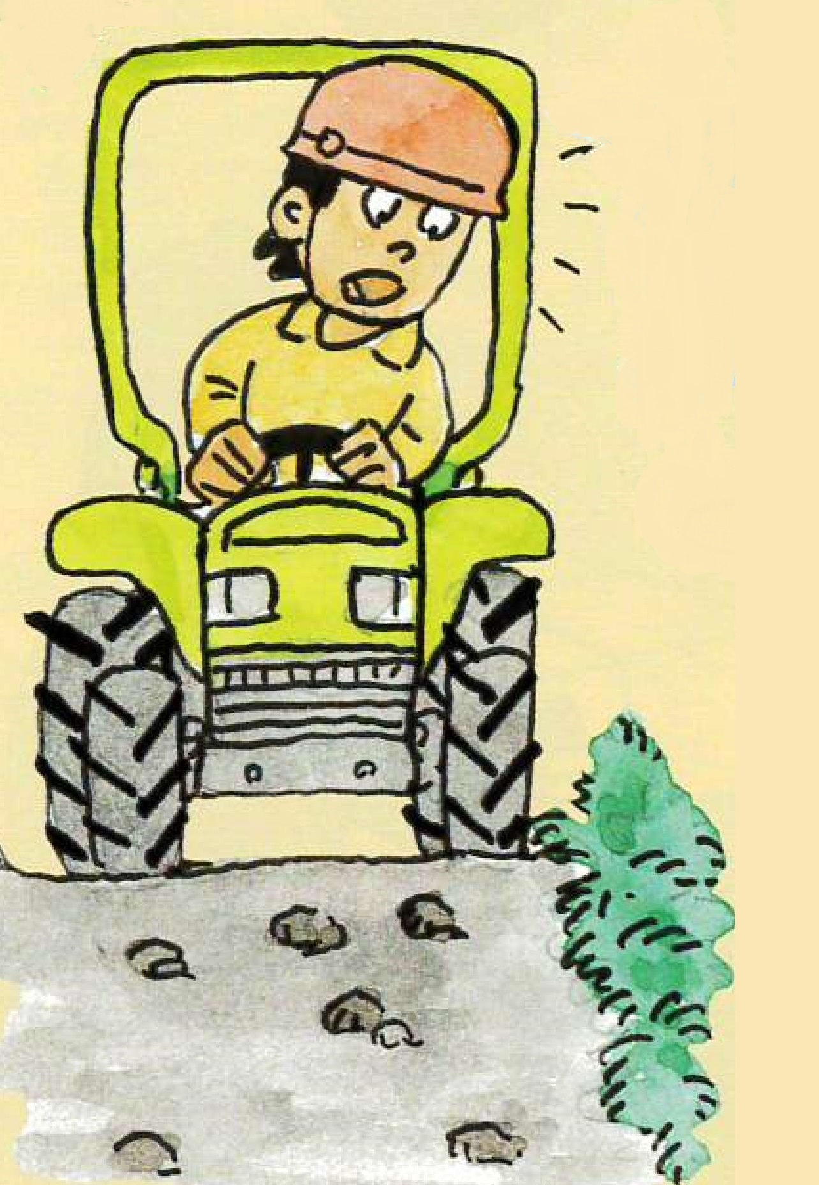
事故を防ぐためには １：要因
「事故は人のミスで起こる」と思われがちですが・・
必ずと言っていいほど、他の要因も重なっています！
事故の要因の種類
機械や器具に関わること
事故現場の環境に関わること
作業・管理に関わること
人に関わること
「人に関わること」以外の要因を潰せば、
人がミスをしても被害を小さく抑えることができます
その上でミスを減らす努力をしましょう
Notes:
事故は人のミス以外にも3つの要因あり
事故の主要因を4つに大別すると、赤字で示した3つまでは「ついうっかり」してしまうことではなく、事前に対策ができる要因である。
【機械や器具に関わること】
左上のフレームの装備されていないトラクターを用いている図のようなこと（悪い例）
このほか、例えばタイヤの空気圧が低いまま用いている、ユニバーサルジョイントのカバーが欠落しているなど農業機械自体の安全性に問題があるかどうかとの観点
【事故現場の環境に関わること】
左下の農道が狭く崖ギリギリを走行しなければならない図のようなこと（悪い例）
このほか、例えば農道が雑草繁茂により見通しが悪い、ほ場への進入路が急傾斜や段差があるなど機械作業をする周囲の状態に関する観点
【作業・管理に関わること】
右側の不安全な服装をしている図のようなこと（悪い例）
このほか、例えば作業計画が詰め込み過ぎで無理がある、行き場所を誰にも告げずに一人で機械作業をするなど作業そのものの実施方法に関する観点
【１５】

Slide 5
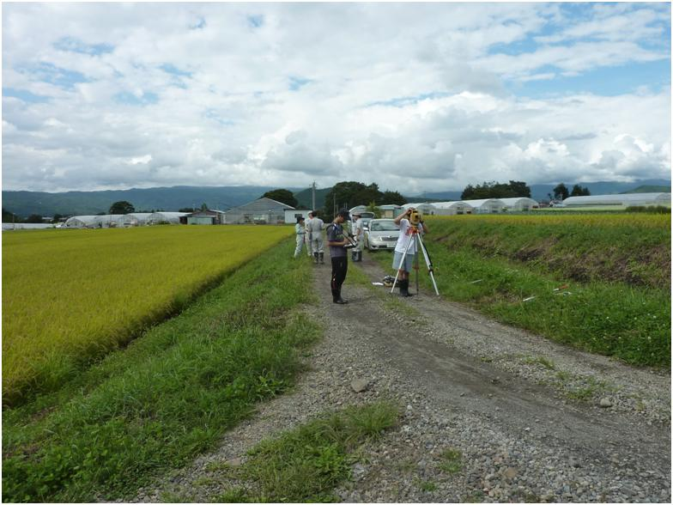
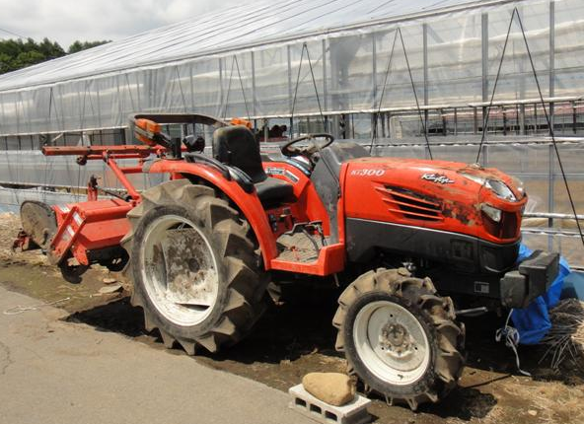
事故を防ぐためには ２：事故事例
死亡例
乗用型トラクターでは、このような事故が発生しています(1)
※以下、この事例につき前ページの４つの要因に関し分析します
【事故の概要】農道から脱輪して田植え直後の水田へ転落転倒し、トラクタの下敷きになった、６０歳代男性 ⇒溺死
道幅：２.５ｍ（砂利）
路肩を含むと５ｍ
転倒したトラクタ
傾斜30°高さ約１ｍ
Notes:
実際の事故事例を、前ページの4つの要因に基づき分析（本スライドから計3ページにわたる）
ひとりでトラクターを運行していて水田に転落し、本体の下敷きで動けなくなって田が湛水状態であったことから溺死した例。
一見するとどこにでもあるような農道で、危険な箇所には見えない。道幅は結構広い上、他車とのすれ違いがあった訳でもない。なぜ転落したかは本人が亡くなっているので不明。
ただし、右の写真で分かるように大きな問題があり、安全フレームを倒したまま運行していた。フレームをきちんと立て、シートベルトをしていれば、まず溺死をすることはなかったと推定される。
【１５】

Slide 6
事故を防ぐためには ３：事故事例の要因
機械や器具に関わること
機械や器具に関わること
×安全フレームが付いていたが、倒したままだった （発生前）
事故現場の環境に関わること
×傾斜30°、高低差約１ｍの法面があり、ガードレールがなかった
○路肩が見えやすく、当該トラクタには十分な道幅だった
○交通量は少なく、見通しも良い農道だった （いずれも発生前）
作業・管理に関わること
×安全フレームの意味が理解されていなかった （発生前）
人に関わること
×何らかの原因で農道から脱輪してしまった（よそ見？）（発生時）
Notes:
この事例を３ページの４つの要因に基づき分析
×が悪かった点、○は良かった点
赤字の（発生前）と青字の（発生時）に分けて表記しているが、これから分かるとおり、（発生前）の×に関しては「ついうっかり」起こしてしまったことではなく、事前の対策を講ずることができるものである。
【１５】

Slide 7
事故を防ぐためには ４：要因から導き出された対策
機械や器具に関わること
・安全フレームを立てて、シートベルトを締めていれば助かったはず
事故現場の環境に関わること
・一見、何の危険もないように見慣れた風景でも、トラクタが転倒
するには十分な危険が潜んでいることに気づく（気づいてもらう）
・路肩に等間隔に竿などを立てる
作業・管理に関わること
・安全キャブ・フレーム、シートベルトの重要性を周囲から積極的に
呼びかける
人に関わること
・低速でも死亡事故は起きる、よそ見や「ながら運転」は厳禁
Notes:
前２ページから導き出される、それぞれの対策
【機械や器具に関わること】
安全フレームを倒したままにしていたのが、最大の問題。これを立てるのに、決して大した手間はかからない。
【事故現場の環境に関わること】
研修受講などにより斜面の危険性や事故事例に関する知識をもってもらう。また現場の状況からしてガードレールまでは現実的ではないが、スライドに記述されているようにポールを立てるなどしていれば防げた可能性。
【作業・管理に関わること】
フレームを倒したまま運行することは、重大な危険行為であるということを本人はよく知らなかった可能性がある。正しい知識を伝える機会・仕組みを構築していくべき。
【人に関わること】
亡くなってしまっているので道路逸脱の理由は分からないが、つい気が緩んだ可能性。ただし前述のように、「だから気をつければ良かったのだ」では対策にならず、人は気が緩むこともあることを前提に対策をとっておく。
【１５】

Slide 8
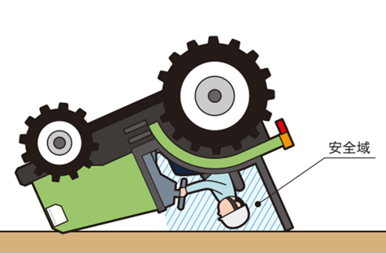
転落転倒事故から身を守るために
転落転倒事故に備えるためには、安全キャブ・フレームが必須です
安全キャブ・フレームは転落・転倒時の衝撃を吸収するとともに、安全な空間を確保してくれます。
倒した安全フレームは必ず立ててから乗りましょう
安全な空間に留まるためにはシートベルトの着用が必須です
万一に備えてヘルメットをかぶりましょう
身を守る最後の砦
Notes:
トラクター重大事故対策の基本
（フレーム・シートベルト・ヘルメットの３つ）
農作業死亡事故の最大の原因がトラクターの転落・転倒であり、また前ページまでの事例から分かるとおり、転倒時の安全対策としてまずキャブ・フレームが必須。
（トラクターは寿命が長いので、安全フレームがなかった時代の古いものがまだ使用されている。中古でもいいので買い換えて欲しい。）
ただしフレームがあってもシートベルトをしていなければ体が運転席から飛び出し、本体の下敷きになったり、どこかに頭をぶつけたりしてしまう。フレームとシートベルトはセットで用いる。
さらに、頭のケガは特に重大事故につながるので、ヘルメットも装着する。
【１５】

Slide 9
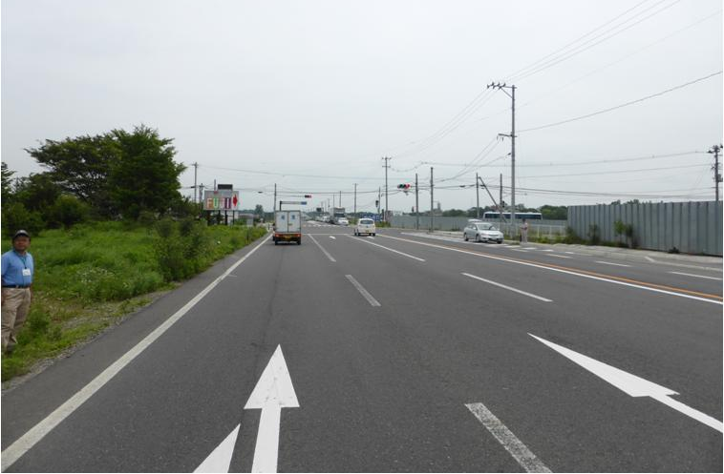
乗用型トラクターの事故事例(2)
死亡例
日没から30分後の18:50頃、見通しの良い片側２車線の国道の左車線を走行中、８４歳男性の運転する乗用車が追突、投げ出され、全身を強く打ち死亡 （７０歳、男性）
トラクターのタイヤ痕
現場は交通量が多く、常時７０km/h前後の速度で走行している
原因は後続車の不注意だけ？
Notes:
実際の事故事例２
日没後、広い道路で自動車に追突されるという典型的な事故事例。
シートベルトをしていれば、全身を強く打つこともなく死亡に至らなかった可能性が強い。
次ページ以降で事例(1)と同様の4つの要因に分けて分析していく。
【１５】

Slide 10
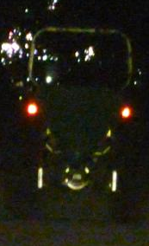
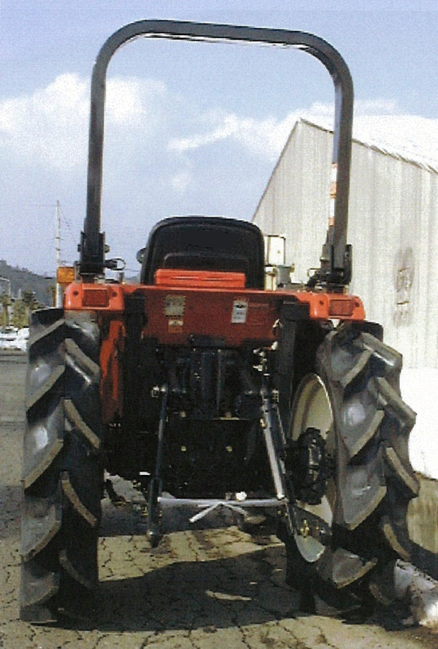
事故事例(2)の要因
機械や器具に関わること
・免許が小型特殊自動車区分のトラクタであり、テールランプがな
く、小さな反射板のみだった
・低速車マークやその他の反射板はなかった
・乗用車との速度差が５０km/h前後あったと
推測された
事故現場の環境に関わること
・見通しが良く、幅の広い国道だったため、交通量が多く、走行速
度が速かった（緩い下り坂カーブのあとの直線で速度が出やす
い）
・街路灯がなく、薄暮の時間帯では視界が悪かった
・一般車に対して、農耕車への注意喚起がなされていなかった
Notes:
実際の事故事例２の要因
【機械の要因】
小型特殊免許で運転できる最高速度15km/h以下のトラクターは、法令上は小さな反射板が付いていればよく、テールランプが義務づけられていない（実際の製品では付いているものと付いていないものがある。）。このような広い道路上では速度差が大きく、自動車はあっという間に近づく。よく目立つ低速車マーク（三角反射板：農機具店等で市販）を装備し、出来ればテールライトの装備（自転車用などでもいい）もするべき。
（新車については農研機構の検査で低速車マークは義務化。シートベルトリマインダー（表示ランプ・ブザー）は令和7年度義務化予定。）
【環境の要因】
農耕車の多い地域で、特にスピードの出やすい道路等については街路灯や注意看板などにつき行政に働きかけを行う。
【１５】

Slide 11
事故事例(2)の要因(続き)
作業・管理に関わること
・薄暮・夜間に後続車からトラクタが見えにくいことに本人が
気付いておらず、周囲からの注意喚起もなかった
・シートベルト・ヘルメット、低速車マークの装着といった安全対
策についての周囲からの働きかけが不足していた
人に関わること
・被災者はシートベルトを着用していなかった
・加害者も高齢者であり、前方不注意であるが、老眼で暗い
トラクターを遠くから視認できなかった
Notes:
実際の事故事例２の要因
【作業・管理の要因】
このような広い国道を薄暮時・夜間に通行するのは特に危険なので、作業を早めに切り上げるか、遠回りでもより安全な道を選択する。
夜間・シートベルト・ヘルメット・低速車マーク等について本人にどれぐらいの知識・意識があったか、周囲の人はどうであったか。このような安全知識や情報を農業者にきちんと伝達できるような仕組み・環境を構築する必要がある。
【人の要因】
前述の通りシートベルトをしていれば全身を強く打つこともなく、死亡に至らなかった可能性がある。
農業機械側の問題ではないが、加害者側の高齢者運転との要素もある。
【１５】

Slide 12
事故事例(2)に関し望まれる対策
シートベルト等の知識を得る機会を充実
後続車からの視認性の向上が必要
できるだけ交通量の多い道を避けるのが望ましい
街路灯の設置が望ましい
農耕車への注意喚起、速度を抑制する電光板などの設置が望ましい
加害者の過失だけを責めていても
事故はなくならない
Notes:
事例２の対策
この事例についての対策のまとめ。「加害者が不注意だった」で終わらせず、対策を講じていく。

Slide 13
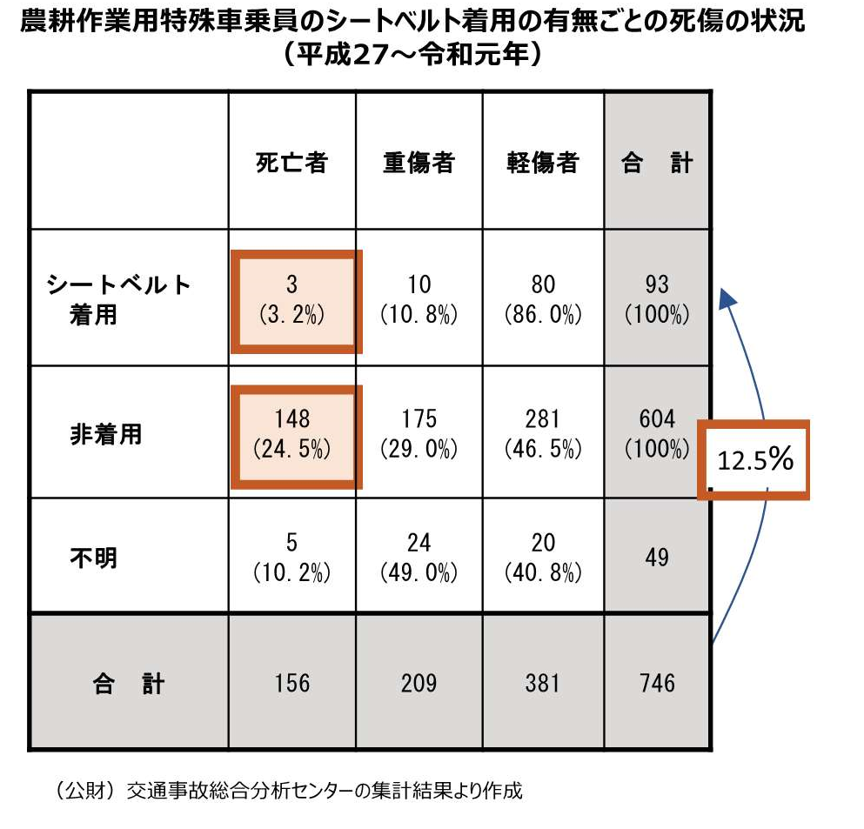
トラクター：シートベルトで死亡率1/8！
最近、警察データから道路上の農業機械事故を取り出し集計
そのなかにシートベルト着用・非着用のデータあり
それで分かったことは、シートベルト着用により死亡率は1/8に
資料：(公財)交通事故総合分析センターのデータを日本農業機械化協会が集計したもの
警察組織が掌握している道路上の事故データのなかから「農耕作業用特殊車」が関与しているものを抽出して集計している
Notes:
データに基づくシートベルトの有効性
本データは、警察組織がもっている道路上の事故データ5年分を分析したもの。農業機械の関係した事故を抽出・集計した。
左のグラフから分かるとおり件数は「追突」が群を抜いて多い。農業機械はほぼ100％追突される側と考えられる。ただし軽傷で済んでいるものが多く、死亡が多いのは「路外逸脱」。前ページまでの事例(2)のように道路の外に出て、機械本体が転落・転倒したり運手者が水路に落ちたりすると、死亡につながることが見て取れる。
右側の表はこれら事故につき、シートベルト装着の有無のデータである。そもそも装着率は高くはないが、死亡率は装着者3.2％、非装着者24.2%と実に8倍もの開きがある。シートベルト装着により命が助かる可能性が8倍アップする。
【１５】

Slide 14
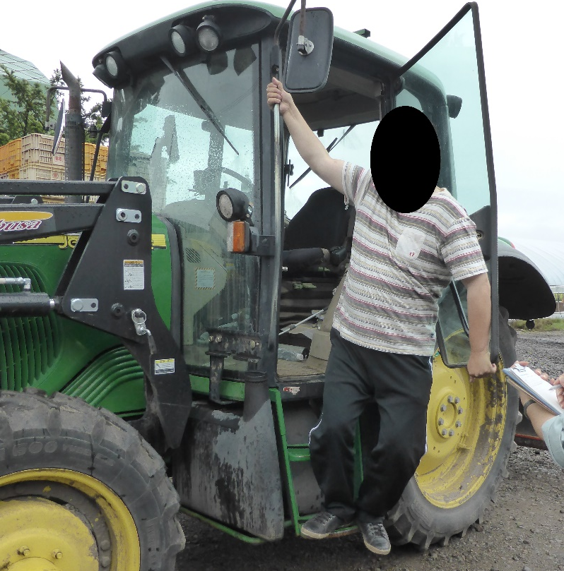
乗用型トラクターの事故事例(3)
トラクタ（100PS）から前向きで降りようとしたところ、ステップで足を滑らせ、右手で握っていた手すりにぶら下がる格好になり、右上腕骨螺旋骨折、入院２週間 （３９歳、男性、体重105kg）
意外に重傷事故が多い
握り位置地上高2150mm
フロア地上高1080mm
Notes:
実際の事故事例３
このような何気ないと思われる状況でも骨折・大ケガにつながるという例。

Slide 15
事故事例(3)の要因
機械や器具に関わること
・フロアの地上高が１ｍ以上と高かった
・ステップの滑り止めが摩耗して滑りやすかった
作業・管理に関わること
・乗用トラクタの正しい操作方法に関する知識を得る機会が
なく、周囲からの周知も不足していた
人に関わること
・前向きで降車してしまった､正しい降り方を知らなかった
・滑ったときに全体重が右腕にかかった
Notes:
実際の事故事例３の要因
前2例と同様、要因に分けての分析。ただし本件には「環境の要因」はなく、その他3つを記載。
【機械の要因】
大型トラクターなので当然フロアが高く、小型以上に危険が潜んでいる。（労働安全対策の世界に「１メートルは一命取る」との言葉あり。）また、ステップも長年使用していると摩耗する。
【作業・管理の要因】
知識や意識がきちんと伝達される機会がなかったのではないか。農業現場にそのような場面・機運を充実させる必要がある。（一般の雇用労働者の場合は安全に関する法令があり、研修機会等が充実している。）
【人の要因】
後ろ向きに降りればこのようなことはなかったが、そのことについての知識や意識が特になかったものと思われる。

Slide 16
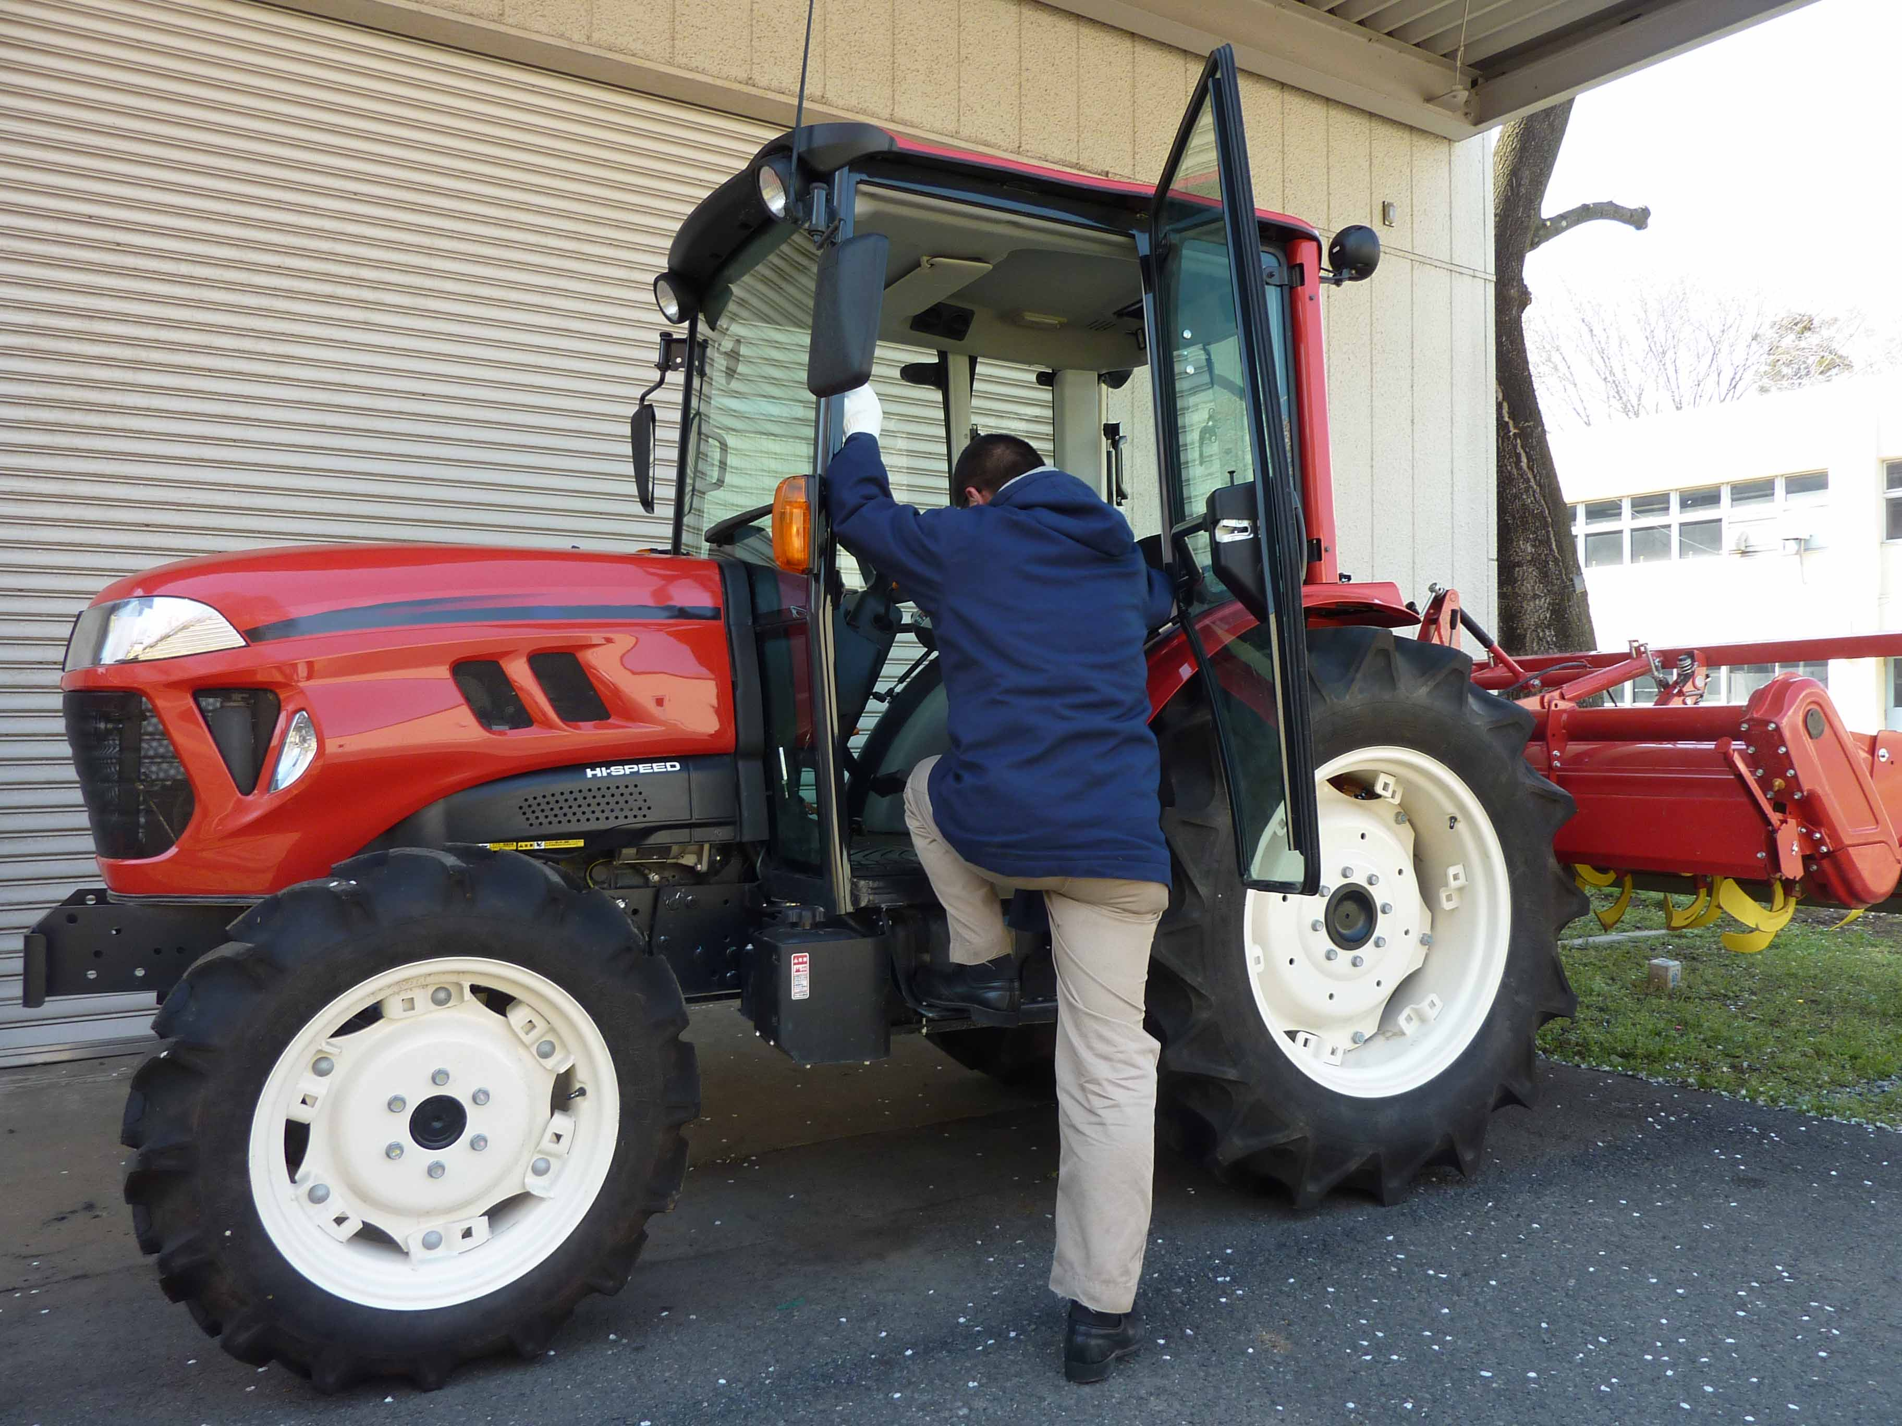
トラクタから「正しく」降りていますか？
「はしご降り」が正解
トラクタのステップは階段ではなく、「はしご」
Notes:
改めて降り方を説明
前の事例では腕の骨折であったが、地面に転落することによるケガも多い。はしごを前向きに降りる人はいない。写真のように心得てほしい。

Slide 17
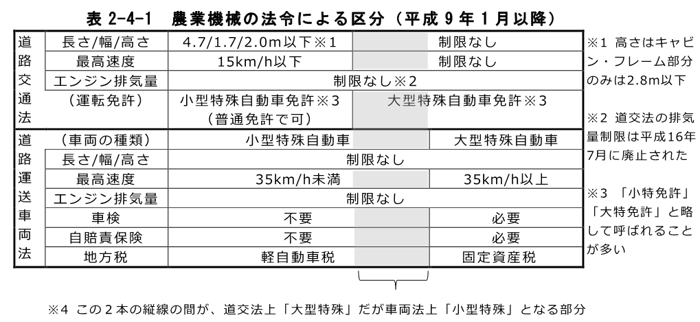
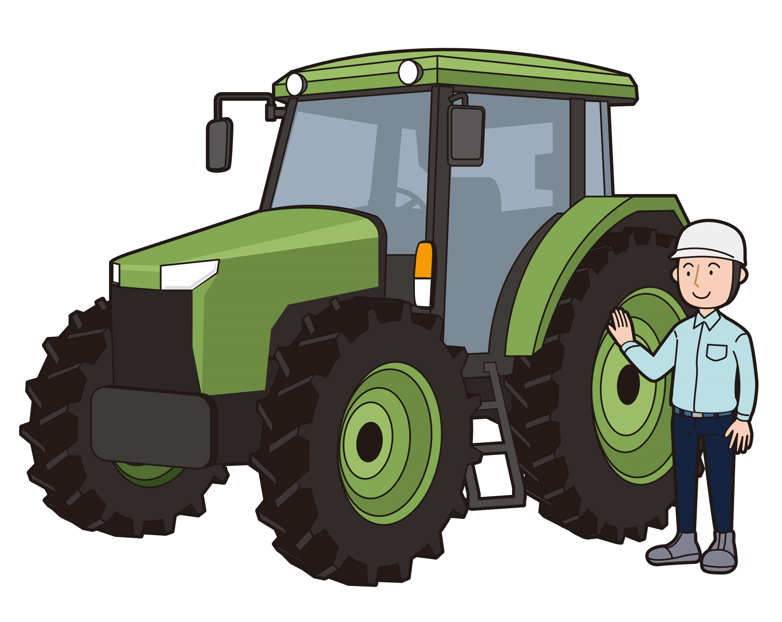
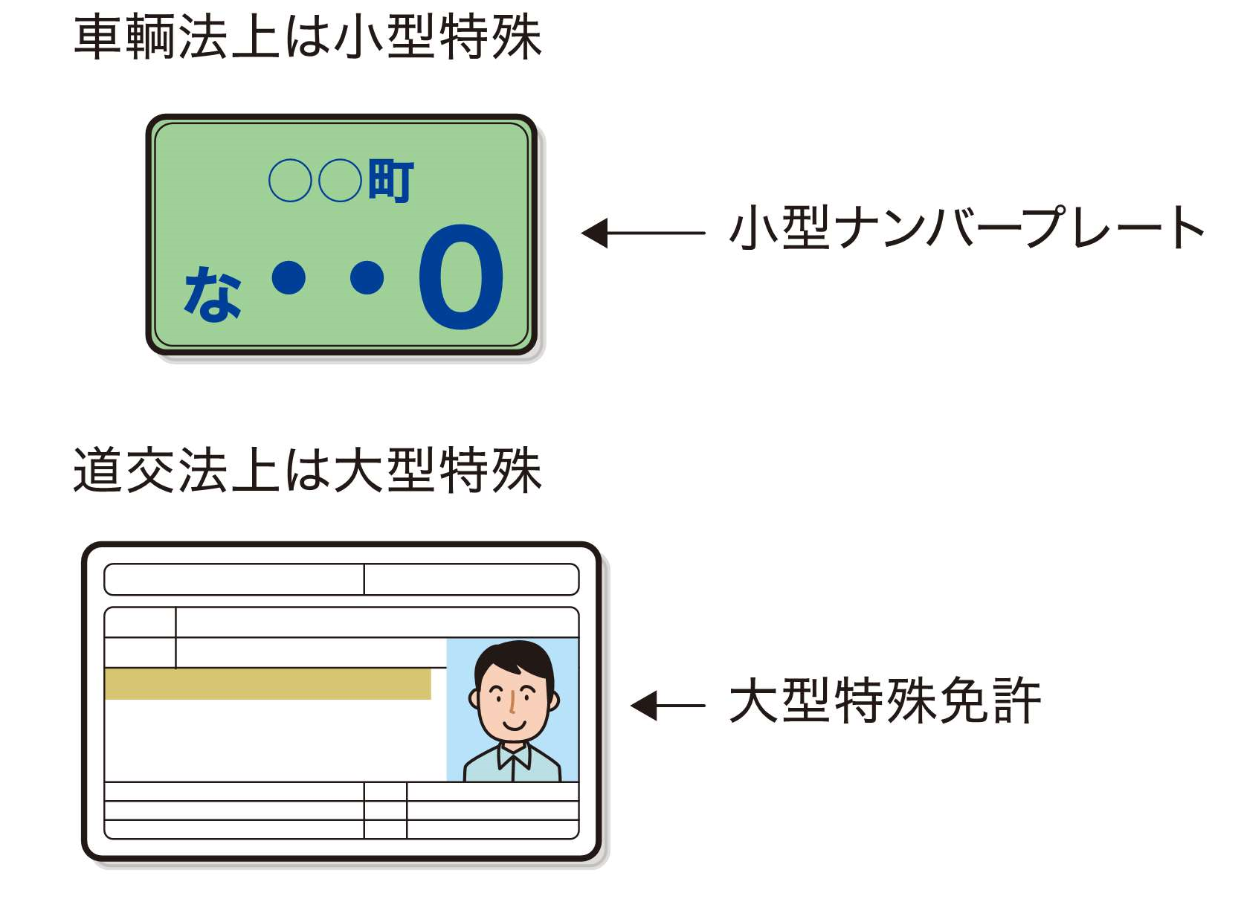
大型特殊自動車と小型特殊自動車（車両法と道交法）
道路運送車両法、道路交通法どちらも用いる「大型特殊自動車車」「小型特殊自動車」は、それぞれの法で定義が異なるので注意
道路交通法上、普通免許で運転できる「小型特殊」は、長さ･幅･高さの制限があり最高速度が15km/h以下
一方、道路運送車両法上は最高速度が35km/h未満であれば、どんなに大きくても「小型特殊」※ただし道路走行できる全車両共通の大きさ制限はあり
トラクター本体が小型特殊免許で運転できても、装着作業機が幅1.7mを超えていれば大型特殊免許が必要
200馬力、最高速度34km/hのトラクター
Notes:
道路走行に関し、２つの主要な法令
（用語が分かりにくい実態あり）
トラクターの道路走行に関係する主要な法律がこの２つの法律。
「大型特殊」と「小型特殊」と同じ名称が２つの法律で使われているが、その範囲が異なるので注意が必要。どちらの法律に関する「○○特殊」なのか意識しながら用語を使わないと混乱する。（過去には統一されていたが、2つの法律で別々の改正を行ううちにずれてしまった。）
詳しくはスライドの左下の表に整理されているが、おおざっぱに分かりやすく分けると、
（１）道路交通法（免許制度など）では、最高速度15km/h以下が小型特殊で、小型特殊免許または普通免許で運転可能。これを超えると大型特殊免許が必要。
（２）道路運送車両法（車検制度など）では、最高速度35km/h未満が小型特殊自動車で、ほとんど全ての農業機械が小型特殊となる。本国ではもっとスピードの出る外国製大型トラクターも、日本に輸入されるときには35km/h未満に改造されることが多い。
右下の図は、このような大型のトラクターでも道路運送車両法上の「小型特殊」になることを示す。ただし大型特殊免許は必要。

Slide 18
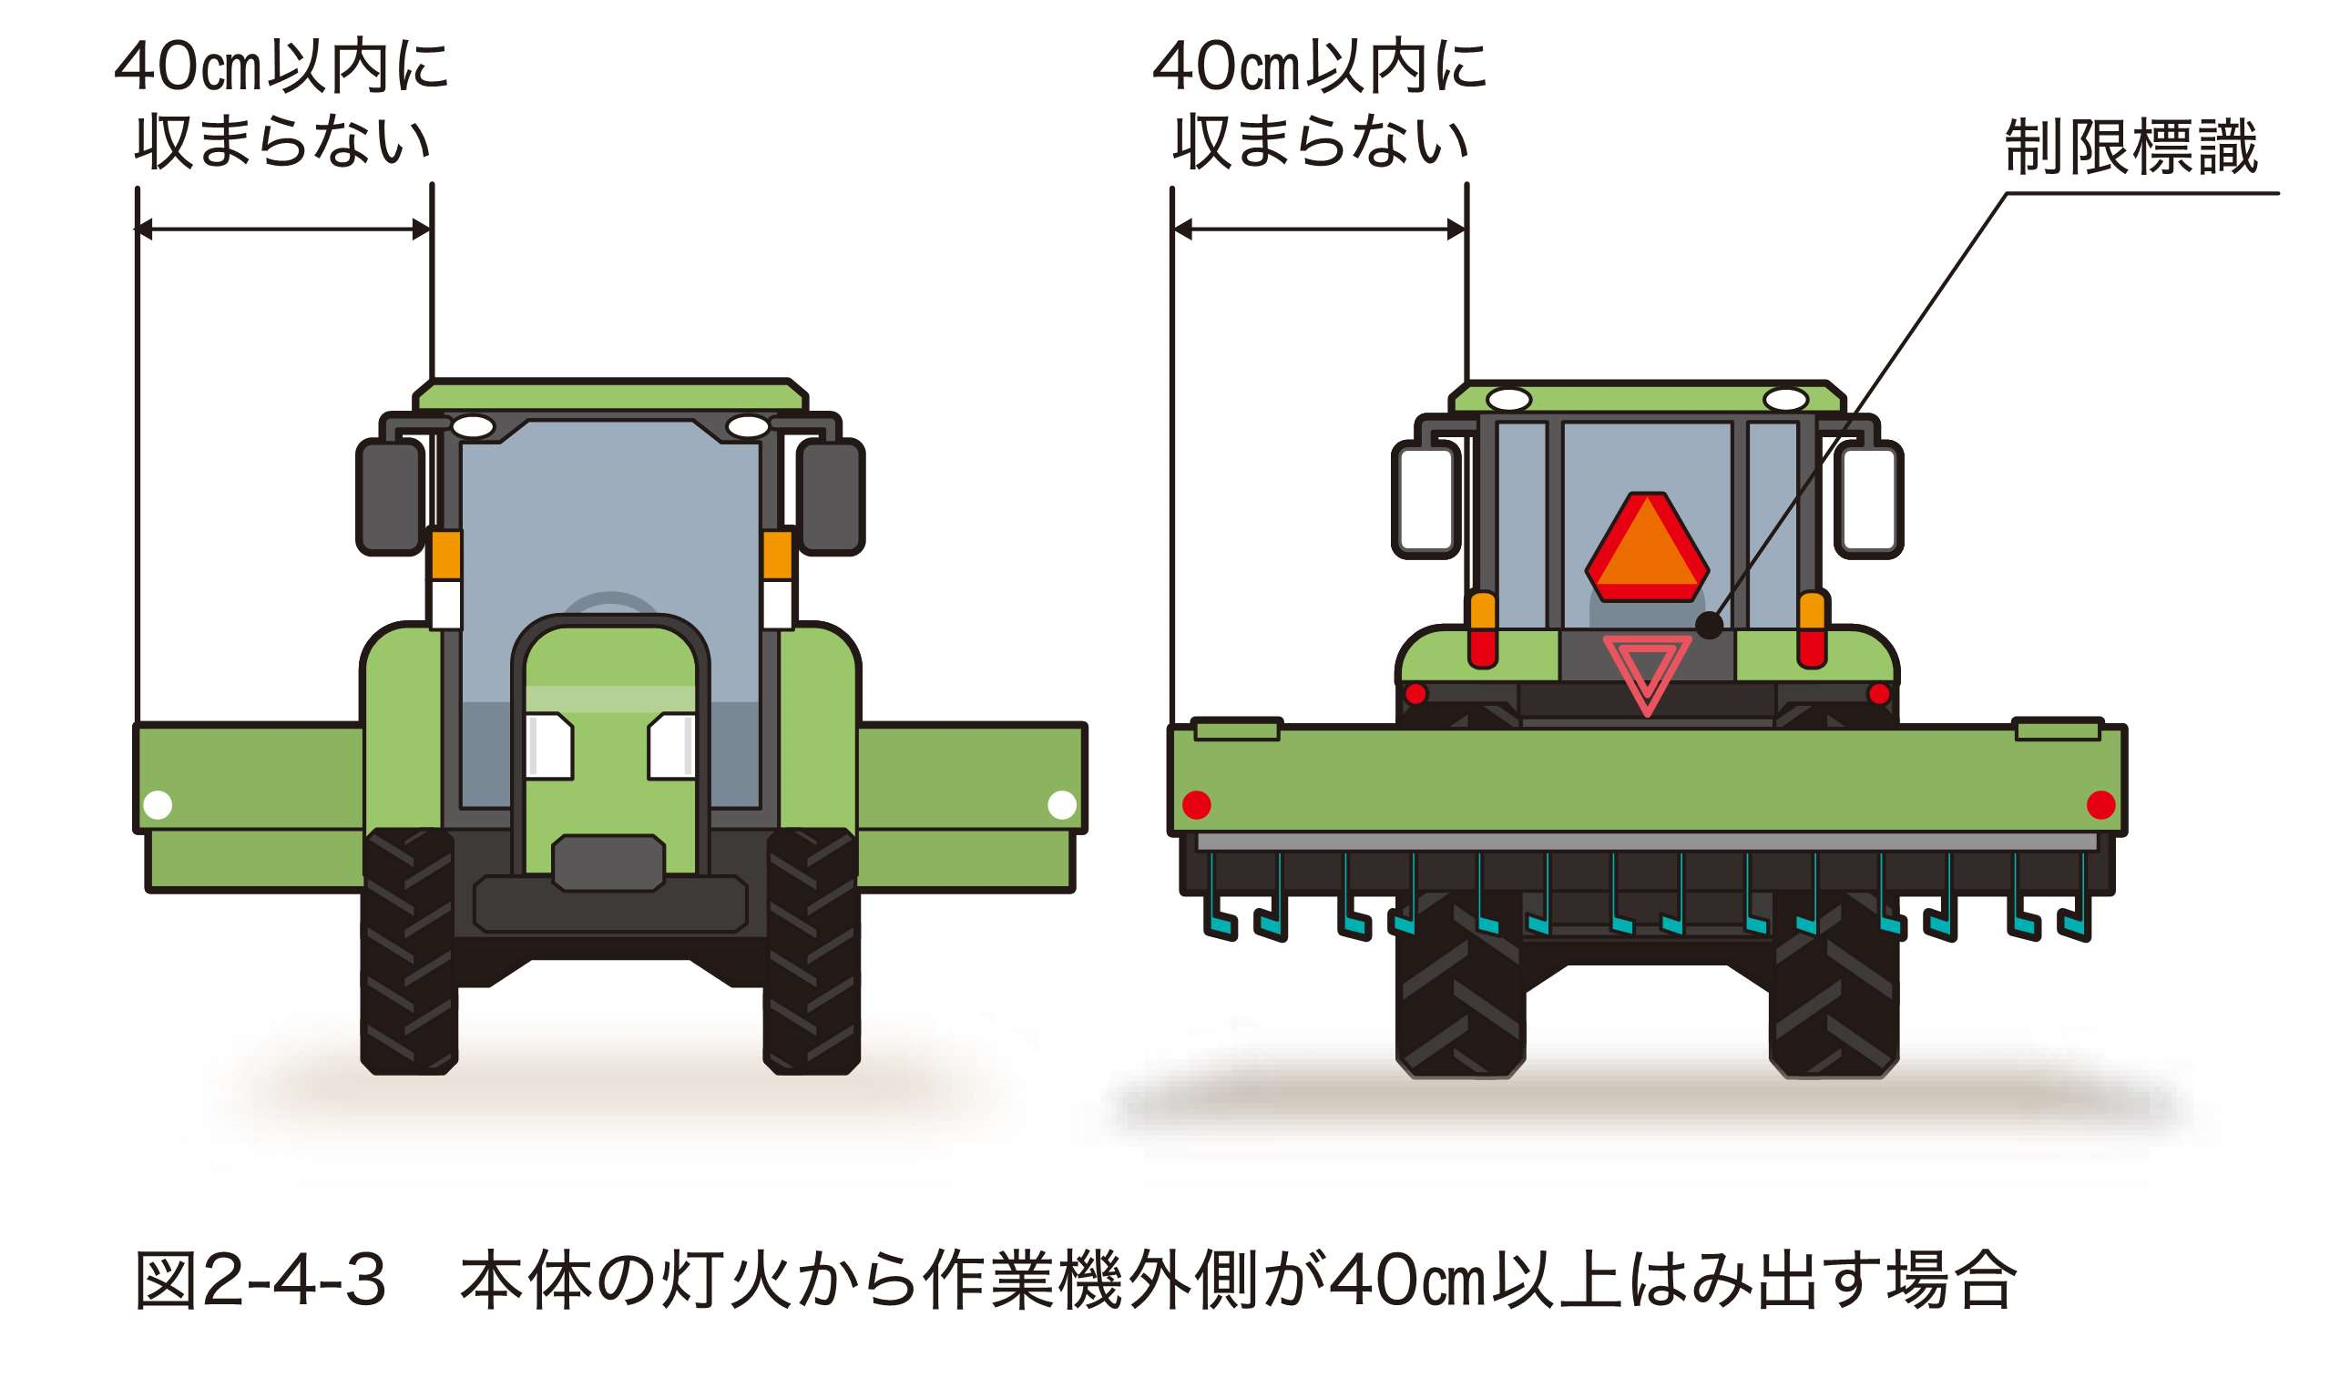
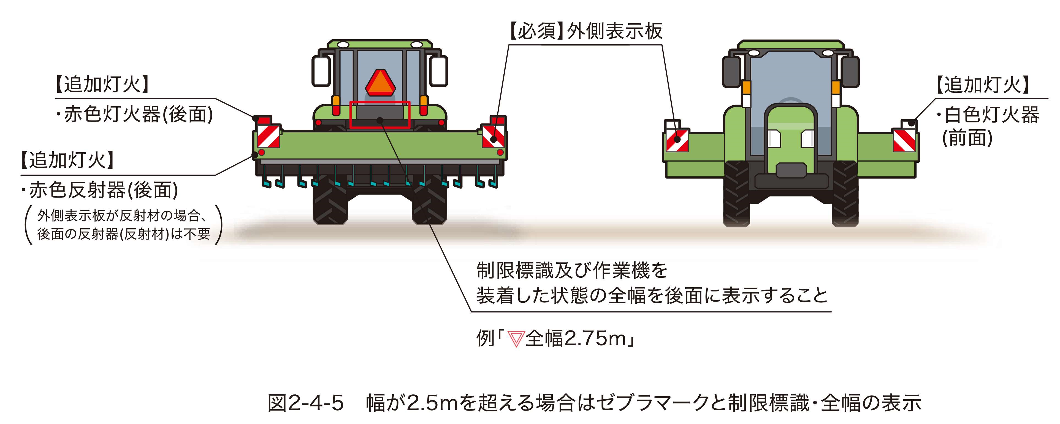
トラクターに作業機を装着・けん引しての道路走行
(1)作業機を直接装着する場合
【灯火類】トラクターの灯火から作業機が40cm以上はみ出す場合は反射
器と制限標識を設置、灯火が作業機に隠れる場合は灯火を新設
【安定性】左右の最大安定傾斜角度が30度または35度以下の場合、15
km/h以下の走行とし、その旨表示をする
【全 幅】作業機の幅が2.5mを超える場合、①行政に道路の通行許可を受
ける ②作業機の両外側に赤白ゼブラの板を設置 ③全幅の数字を表示し
制限標識を設置 ④原則として作業機の両外側前後に灯火を設置
Notes:
作業機を装着しての道路走行
トラクター本体は前ページの法律による制限や基準に従って製造・輸入されているが、トラクターにはさまざまな作業機が装着されるので、その装着した状態で道路を走っていいのかどうかは、実はグレーゾーンであった。これを明確化することが令和２年に行われた。スライド本文にあるような対策をすれば、公道を正規に走行できるようになった。
細かい決まりがたくさんあって分かりにくいが、実際には農機販売店などに問い合わせるとよい。
（例えば【安定性】のところに傾斜角が○○度とあるが、「自分のトラクターにこの作業機を付けた場合、安定傾斜角が○○度になる」などということがユーザーに分かる訳はない。実際には「日本農業機械工業会」のHPに、15km/hを超えて走行できるトラクターと作業機の組合わせが公開されており、このリストにあるもの以外は15km/h 以下の走行とする。）
【日本農業機械工業会の公道走行に関するURL】
http://www.jfmma.or.jp/koudo.html
「日農工 公道走行」→検索 で表示される

Slide 19
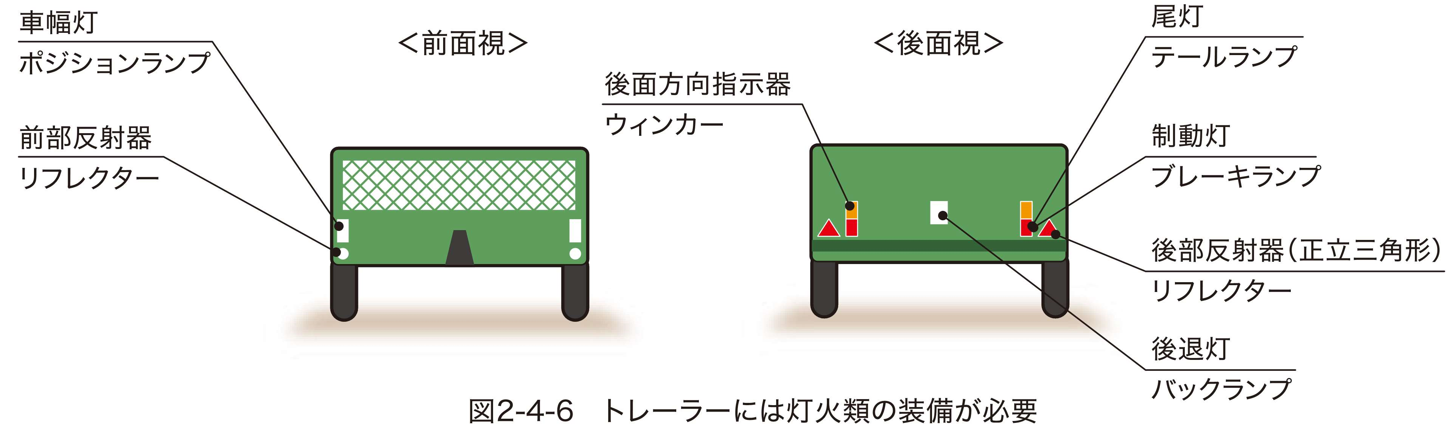
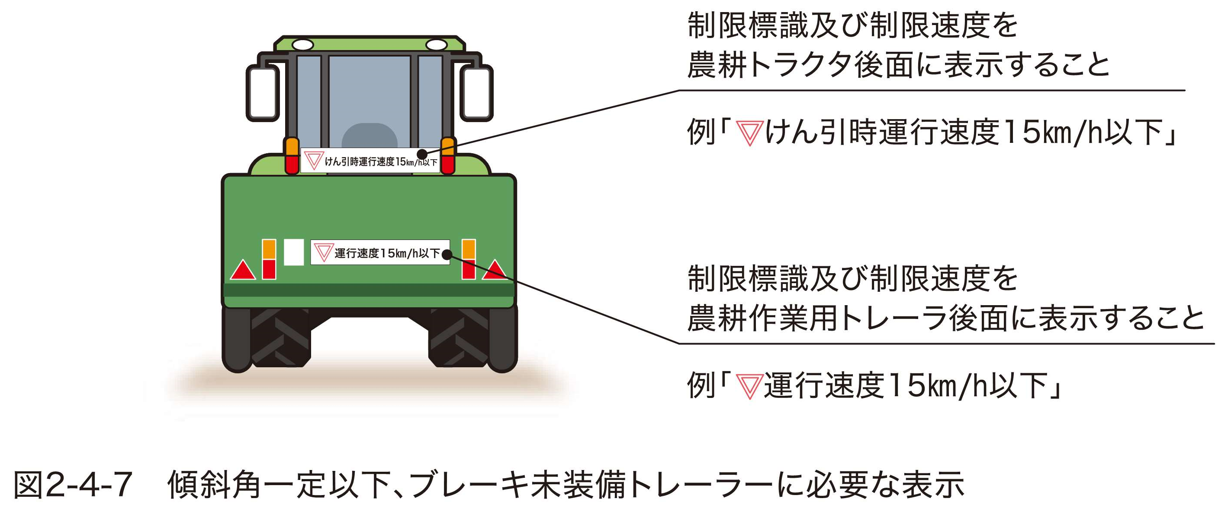
トラクターに作業機を装着・けん引しての道路走行(続き)
(2)トレーラー・作業機をけん引する場合
【灯火類】トレーラーには原則として各灯火器類を装備（例外あり）。
【安定性】作業機直接装着の場合と同様の措置
【ブレーキ】トレーラーには原則としてブレーキを装備。ただし「安定性」
と同様の措置をすればなしでも可。
【全長・全幅】トレーラーの幅が2.5mを超える・トラクターを合わせた長
さが12mを超える場合、作業機幅が2.5mを超える場合と同様の措置
【運転免許】積載物込み750kg超となる場合、原則としてけん引免許必要。
Notes:
トレーラーをけん引しての道路走行
前ページとおなじときに、これもグレーゾーンであったトラクターがトレーラーなどをけん引して道路走行をする場合の取り扱いが明確化された。前ページと同様、実際には販売店等に問い合わせるとよい。

Slide 20
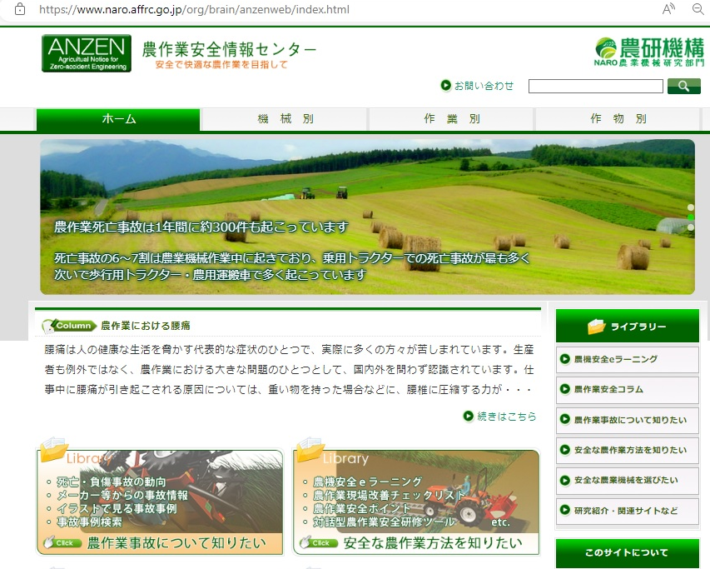
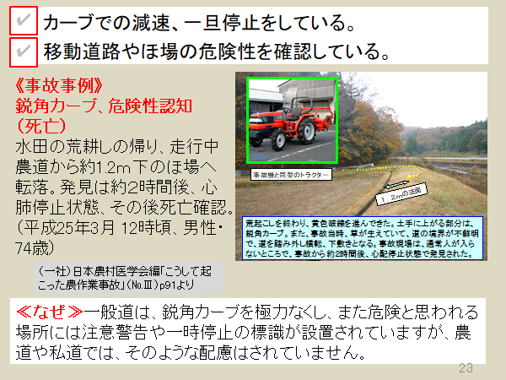
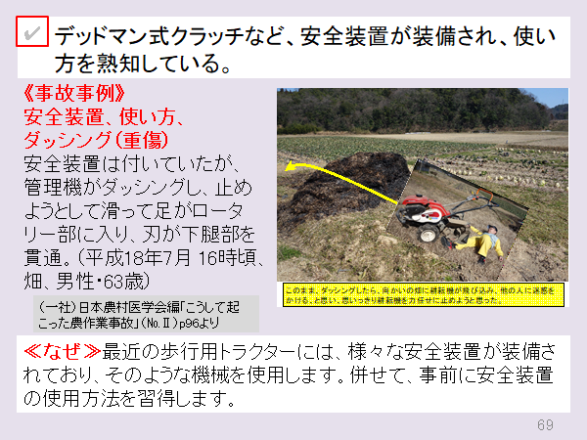
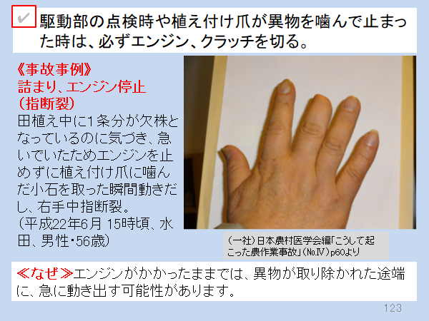
その他農作業事故の実例 ＨＰ検索方法
１．「農作業安全情報センター」→検索
農研機構の右ページを開き「農作業事故について知りたい」をクリック。多数事例あり。
ここをクリック
２．「農作業安全リスクカルテ」→検索
素材集：事故事例をカード状に記載
解説書の２．典型的な事故事例：文章・図で事故事例を記述
３．「農作業安全指導マニュアル」→検索
p.78～p.105：事故事例を１事例２ページで写真を交えて記述
４．「こうして起こった農作業事故」→検索
または https://www.maff.go.jp/j/seisan/sien/sizai/s_kikaika/anzen/taimen.html
４年間に渡る調査で多数事例を収集・記述
Notes:
農業者を対象とした研修実施にあたっては、実際の事例の話は受講者の興味を引きやすく効果的。事例集がいくつか公開されており、本スライドではそのインターネット検索の方法を記述している。

Slide 21
ご清聴、ありがとうございました
農作業安全十訓
自分だけは大丈夫、そんなわけはあり得ない
何か起こればまずもって、エンジン停止と心得る
防具・保護具は全ての基本
服の裾、ひらひらタオルが大ごとに
トラクター、シートベルトは命綱
夜道では、ないと追突反射材
通りみち、傾斜路・雑草・曲がり角
組での作業は合図を決めろ
暑いとき、水分・塩分・木かげで休憩
ケイタイ携帯、居場所も言って
安全ルールはみんなで議論、黙って分かるは夫婦もない
Notes:
エピローグ的スライドであり、10項目の標語的なものを紹介
本十訓は最近、全国的な農作業安全指導者養成の研修が行われたときに作成されたもの。トラクターだけを対象としたものではないが、ほとんどの項目はトラクターに当てはまるものとなっており、参考にしてほしい。
【１５】

